Slide 1
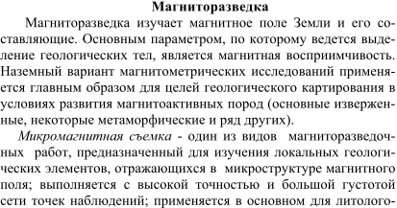
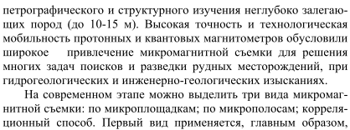

Slide 2
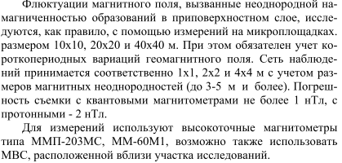
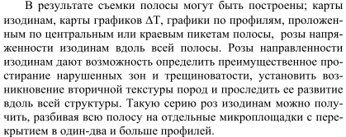

Slide 3
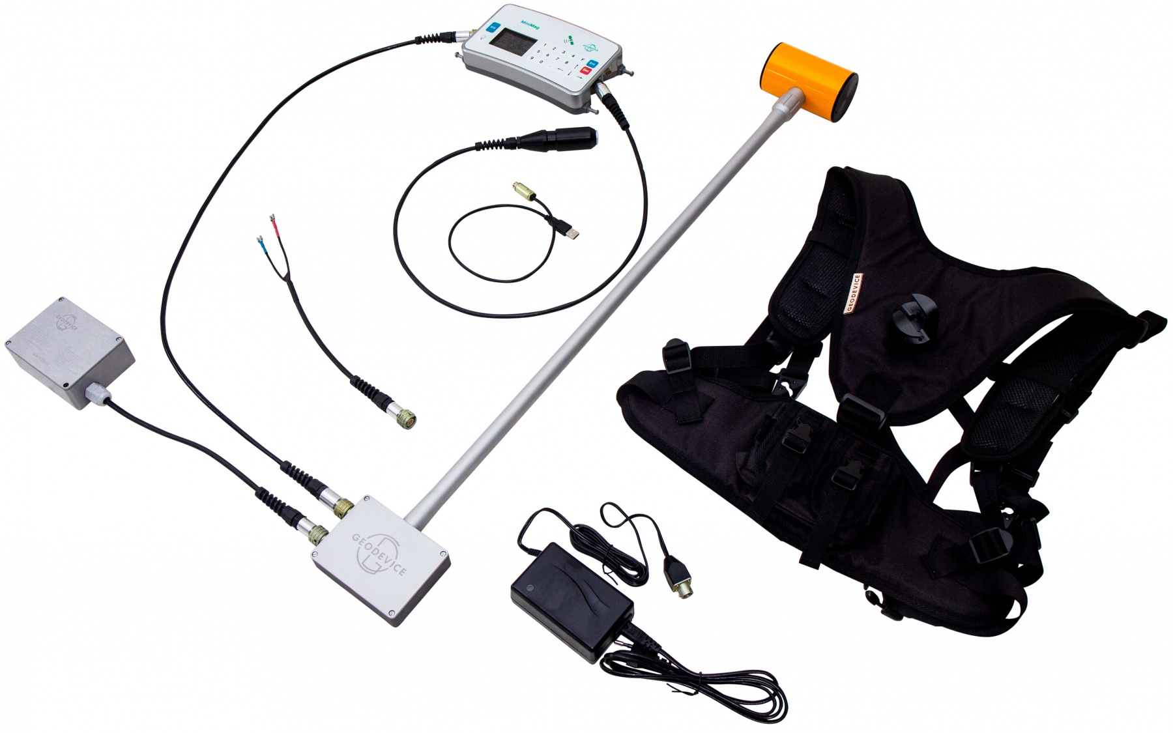
Принцип работы | протонный на эффекте Оверхаузера
Рабочий диапазон полей | 20 000 ÷ 110 000 нТл
Абсолютная погрешность | <0.2 нТл
Медианная чувствительность в рабочем диапазоне полей | СКО до 0.01 нТл в цикле 3 с
Разрешение | 0.001 нТл
Оптимальный угол между осью датчика и вектором поля | 90°
Оптимальный диапазон наклонений относительно оптимального угла | ± 45°
Работоспособность в диапазоне углов | 360°
Ориентационная погрешность | <0.15 нТл (±45°)
Градиентоустойчивость | 10 000 нТл/м
Минимальный цикл измерений | 0.2 с
Стабильность радикала | 10 лет при н.у.
Интерфейс связи с ПК | USB и RS-232
Объем памяти | 1 000 000 измерений в режиме МВС или 250 000 - с координатной привязкой
Питание | 10 ÷ 16.8 В, Li-ion или свинцовый аккумулятор
Энергопотребление | 3.7 Вт в цикле 2 с 3.2 Вт в цикле 3 с 1.4 Вт в цикле 10 с
Диапазон рабочих температур | –40 ÷ +60 °C, читаемость дисплея обеспечивается при температурах выше -20 °C
Масса рабочего комплекта | 3.1 кг вместе с АКБ
Номинальное напряжение Li-ion аккумулятора | 14.6 В
Номинальная ёмкость АКБ | 4 А·ч
Время непрерывной работы при полностью заряженной АКБ и температуре 20 °C | 15.9 ч в цикле 2 с 18.7 ч в цикле 3 с 42 ч в цикле 10 с

Slide 4
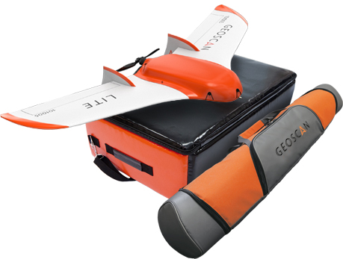

Slide 5
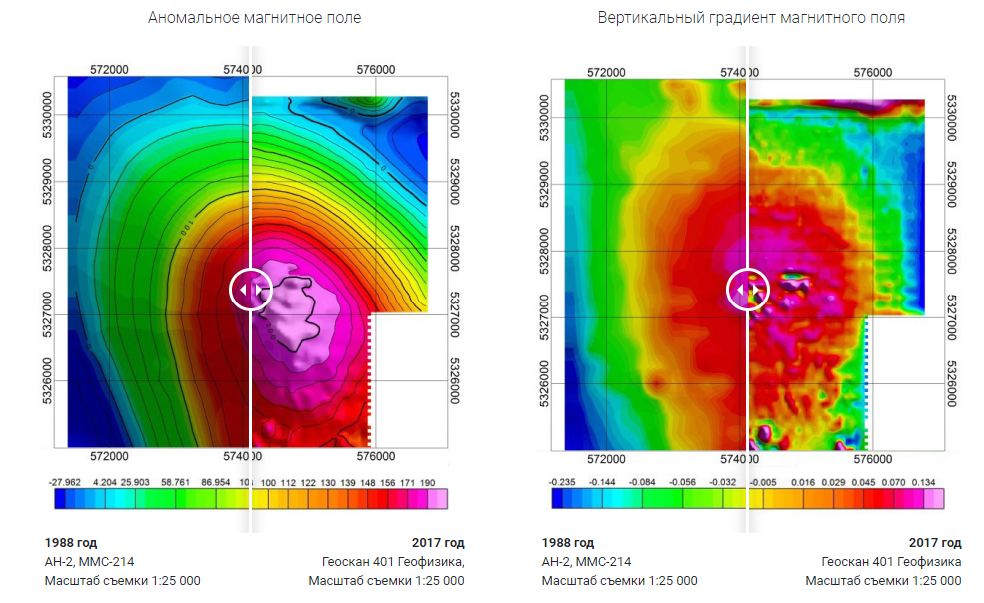

Slide 6
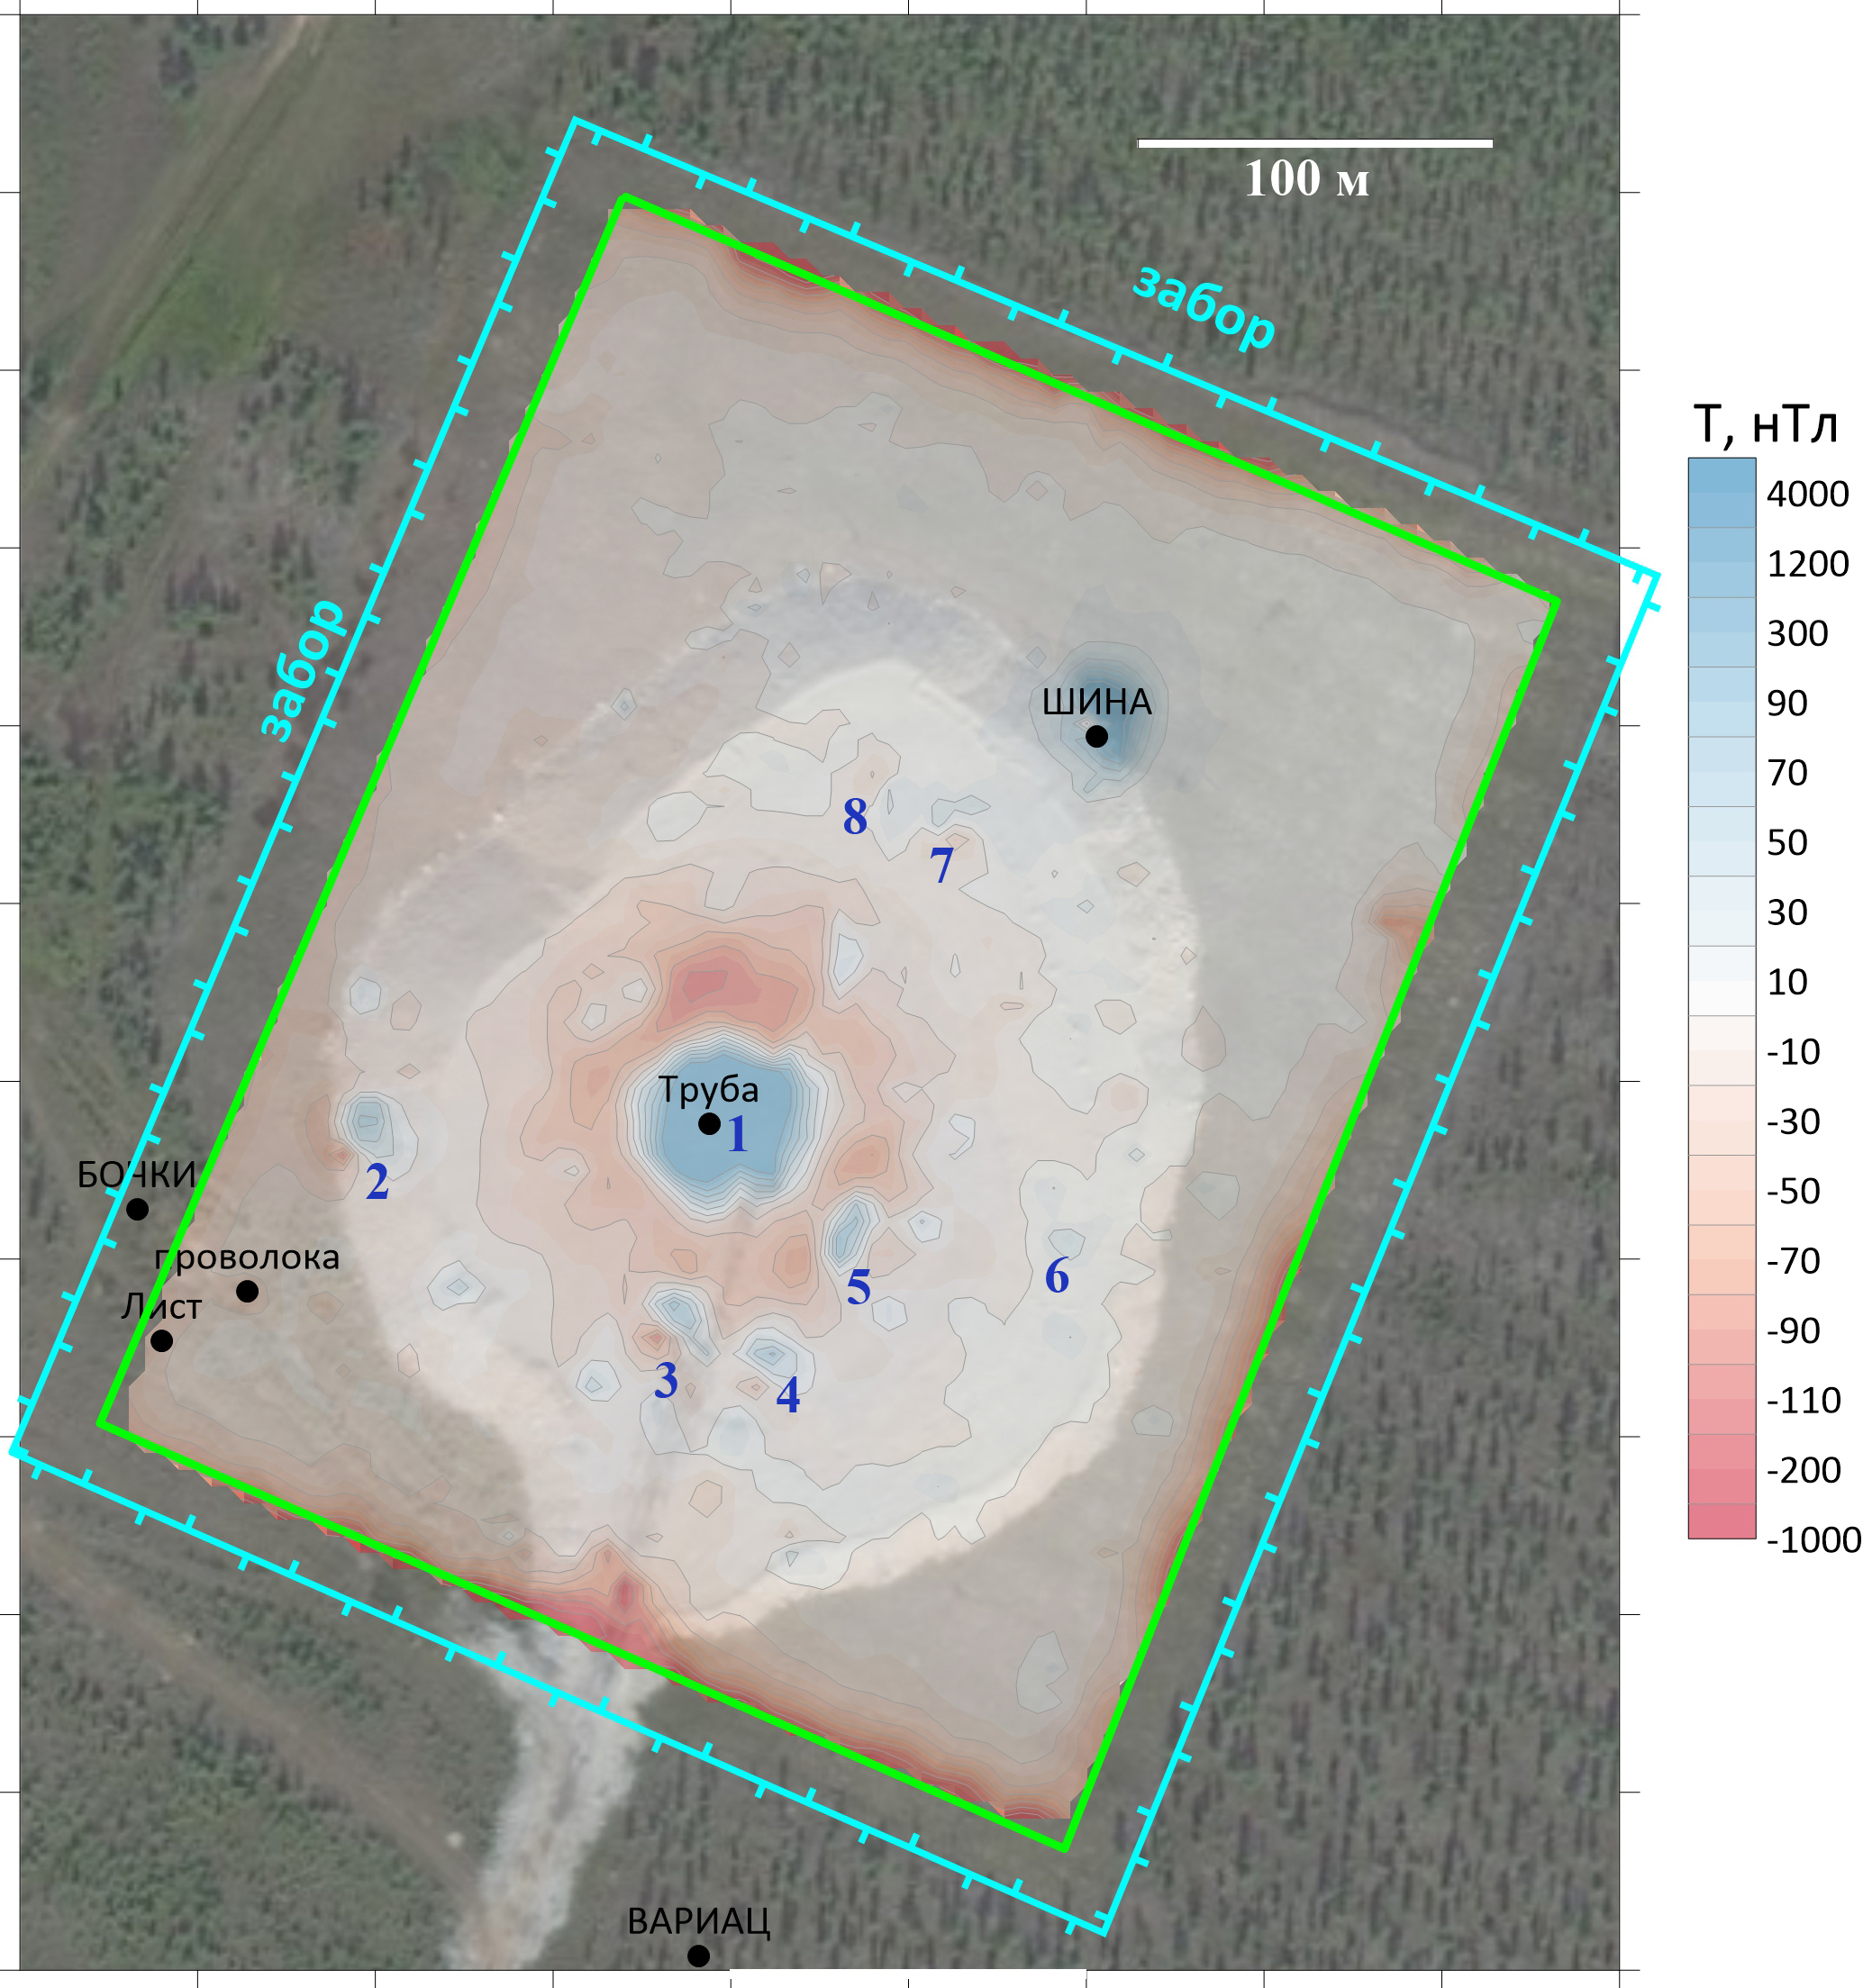
Рис.3. Карта относительной магнитной индукции на площадке ПЯВ «Кристалл» (нТл).
№ 1–8 – основные магнитные аномалии от погребенных железосодержащих объектов.

Slide 7
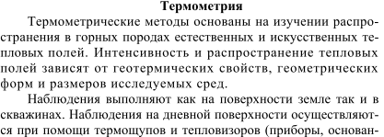

Slide 8
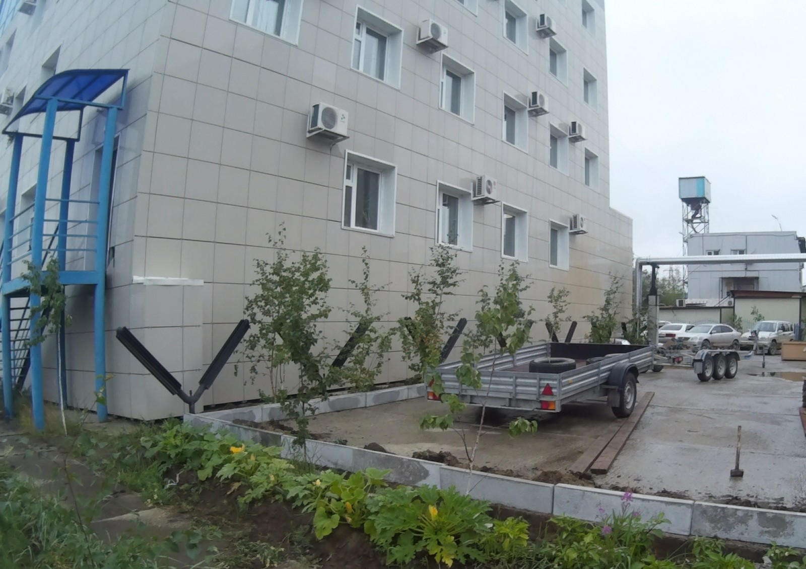
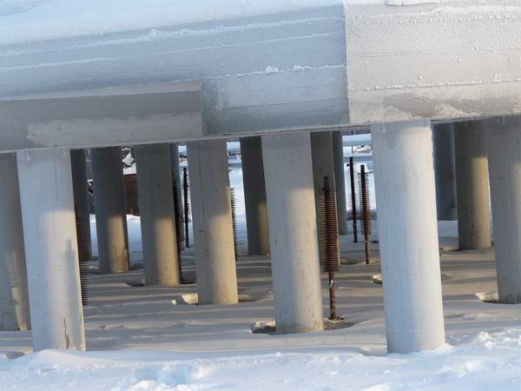

Slide 9
